Slide 1
Laporan SO Ayam Otomatis

Slide 2
Sistem SO Ayam Otomatis gagal diimplementasikan karena kurang 1 data, yaitu kapasitas ayam di cabang.
Dokumen ini berisi laporan sistem yang sudah dirancang\
Script python yang sudah dirancang masih ada di dalam laptop, belum diupload ke dashboard

Slide 3
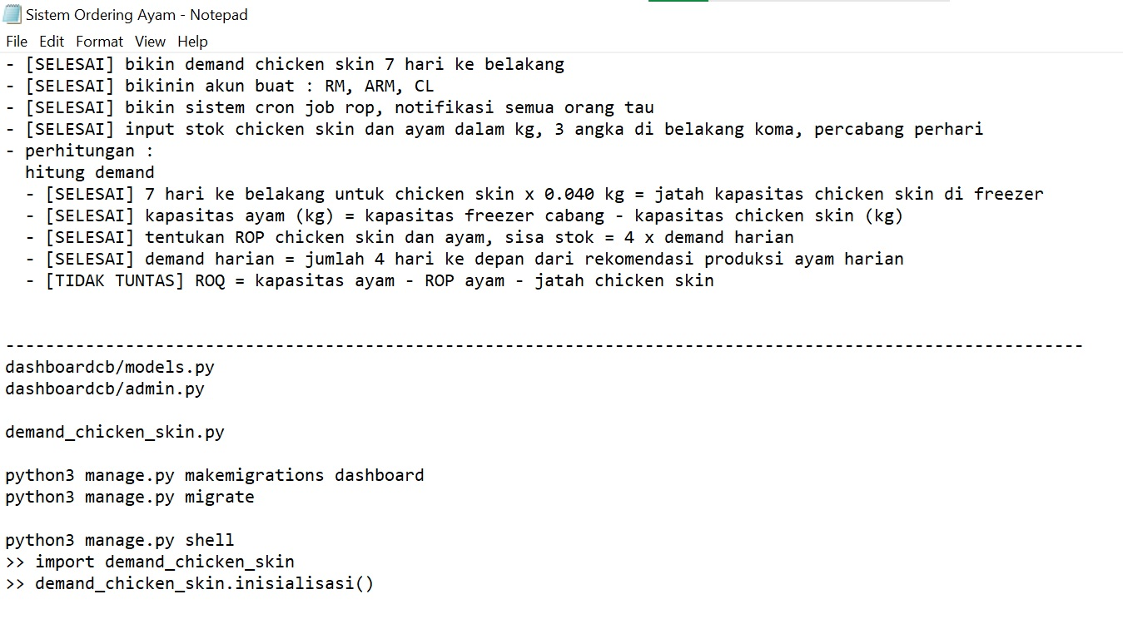
Ini adalah algoritma yang digunakan untuk membangun sistem order ayam otomatis. Tag [SELESAI] artinya algoritma sudah ditranslate ke script python

Slide 4
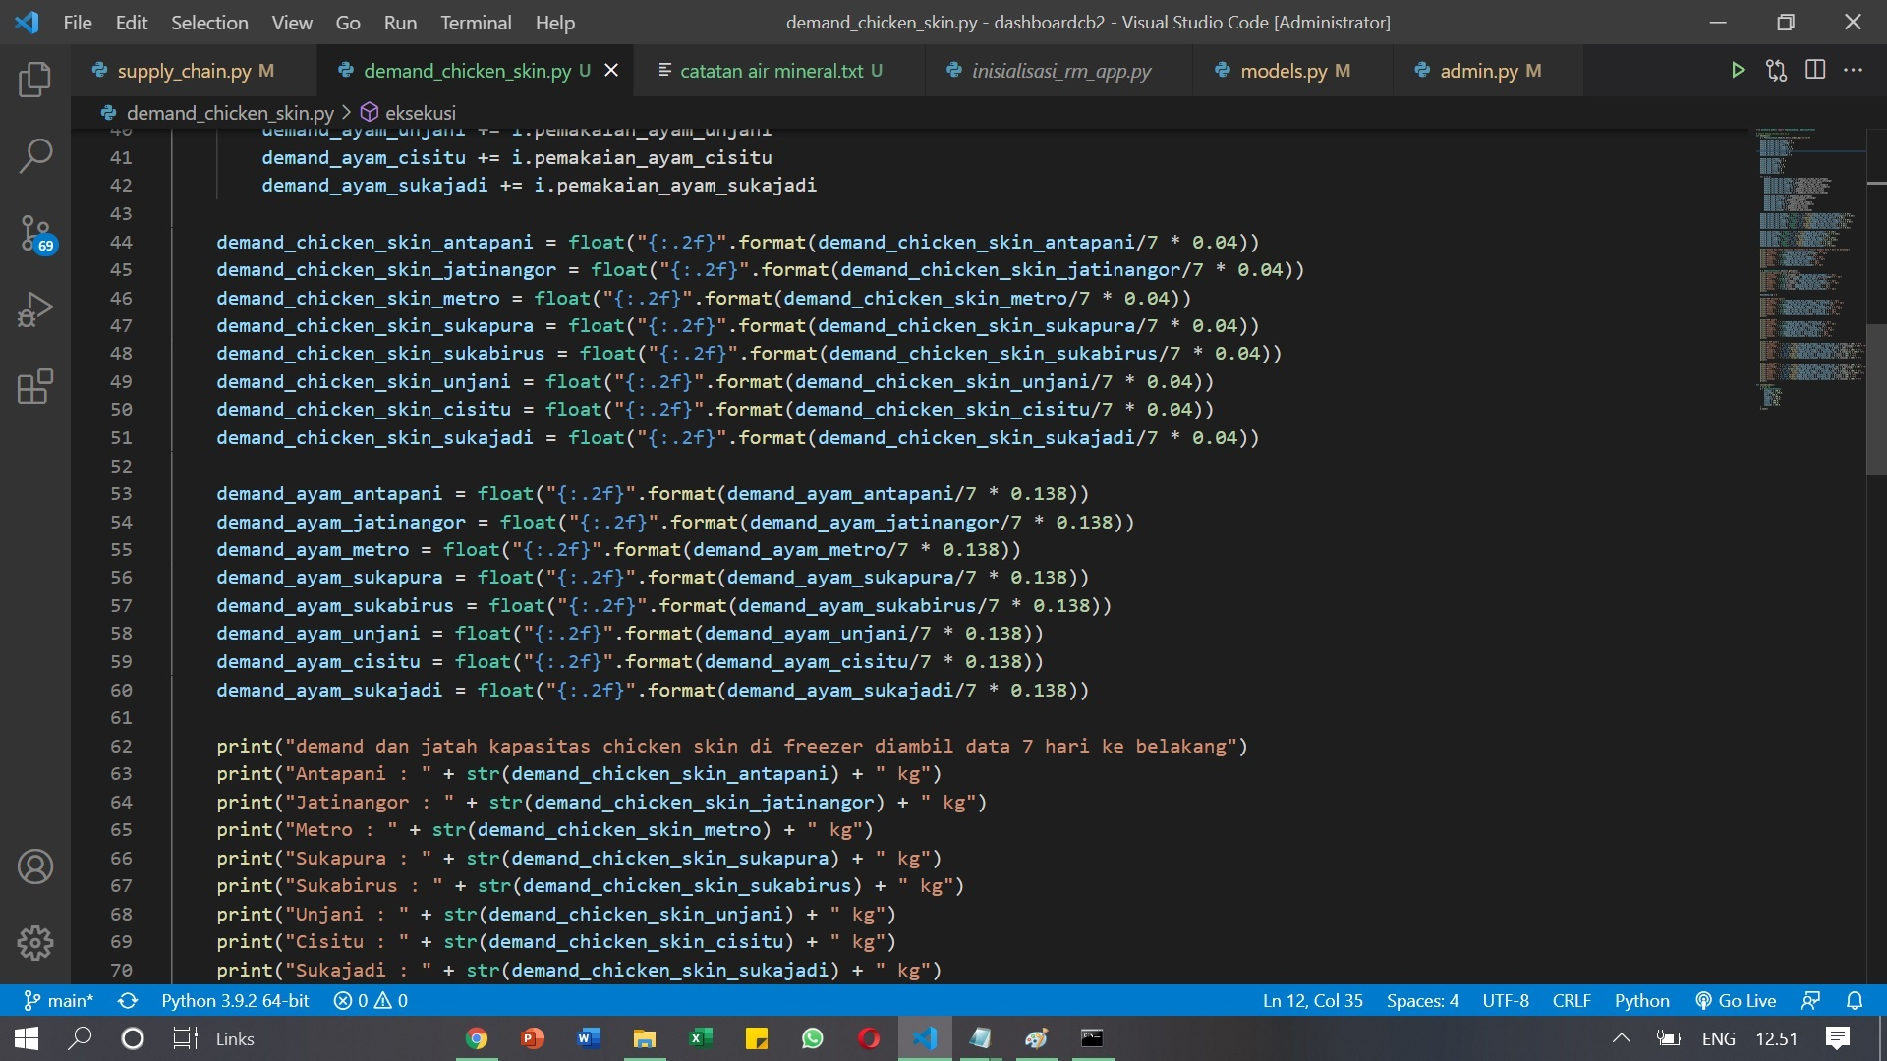
Ini adalah script yang sudah dibuat

Slide 5
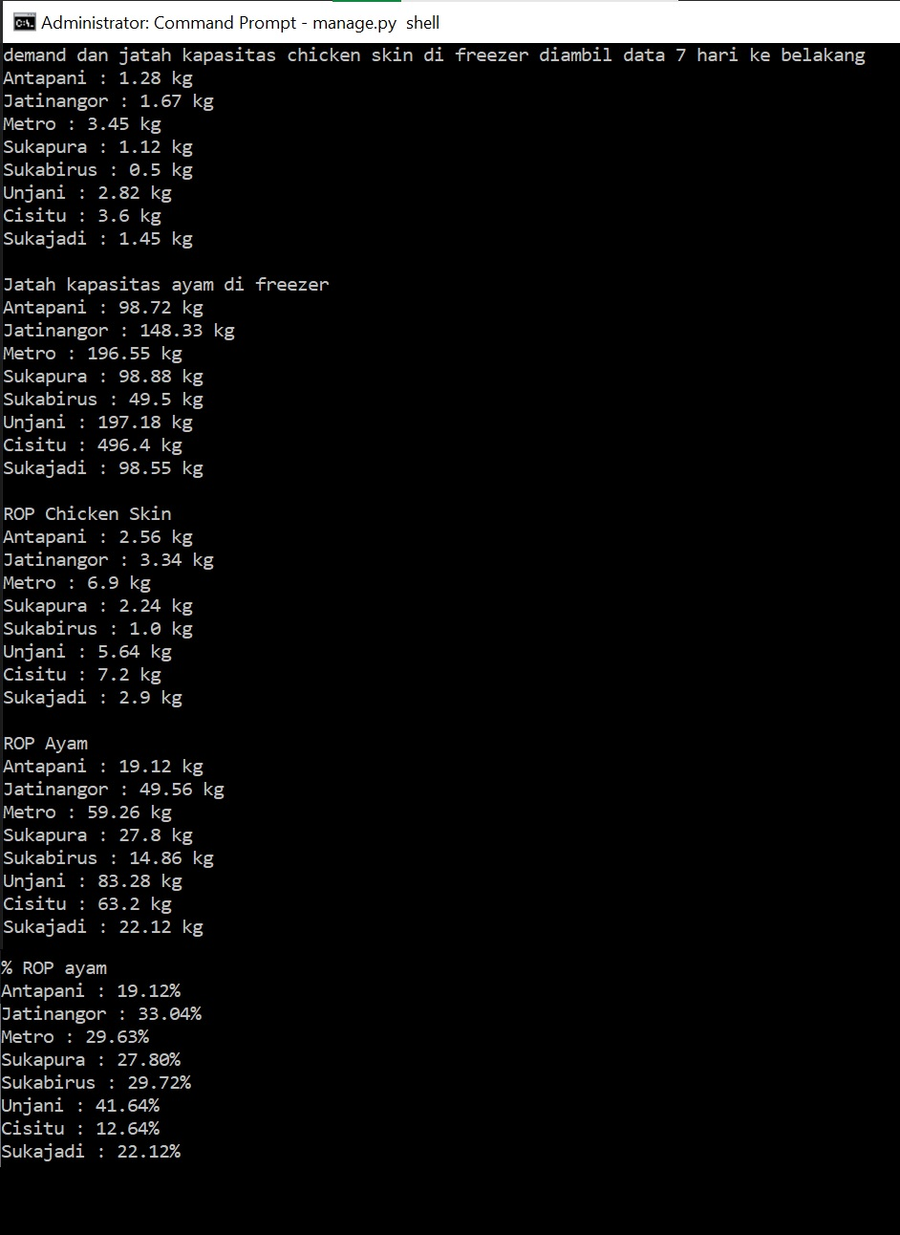
Data yang bisa diperoleh

